Slide 1
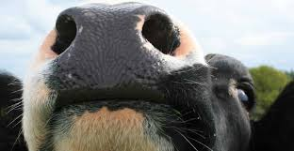

Îngrijirea animalelor
Îngrijirea unghiilor bovinelor

Slide 2
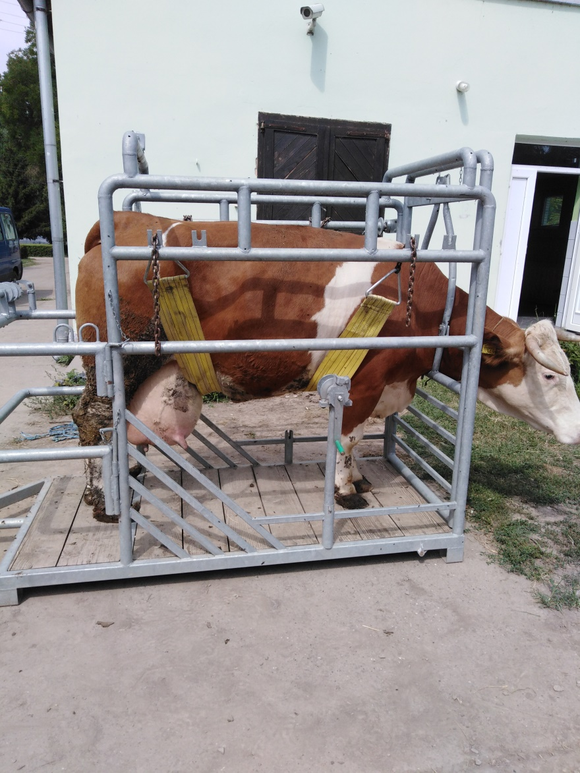
* Primul lucru de făcut este să legați vitele

Slide 3
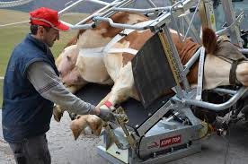
Se poate și așa!

Slide 4
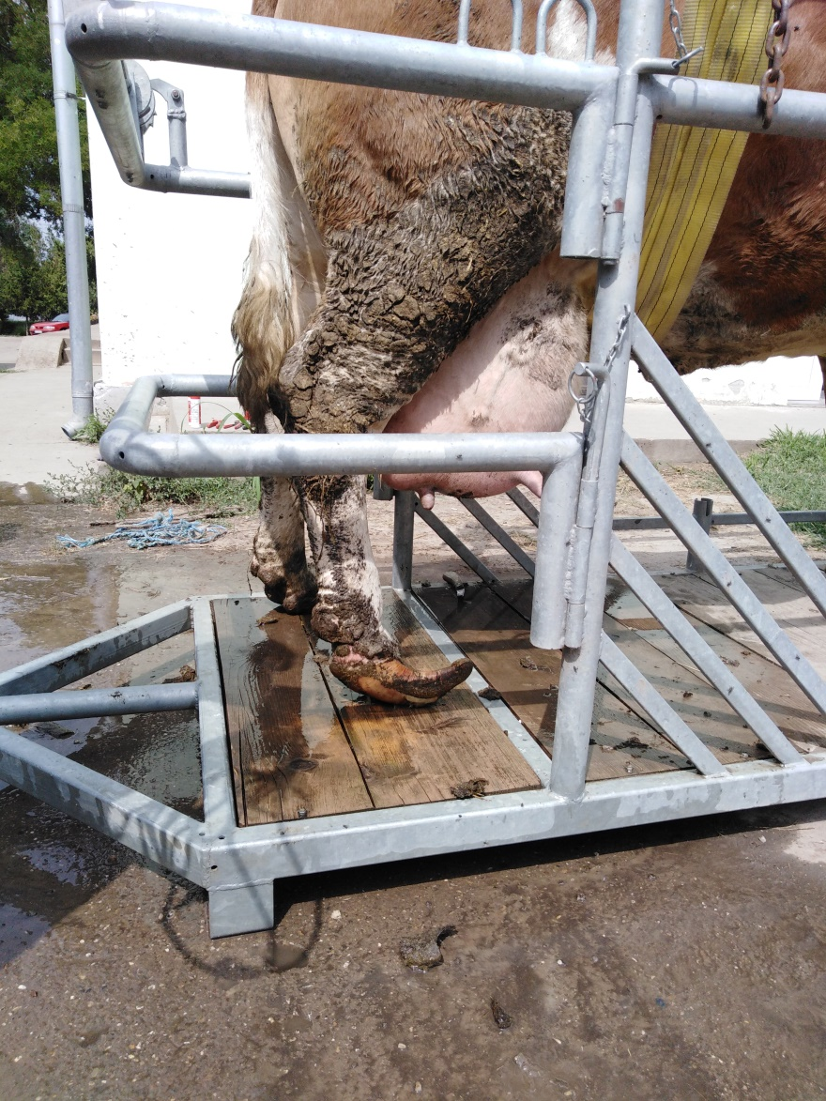
Unghiile lui de pe spate sunt crescute prea mult!

Slide 5
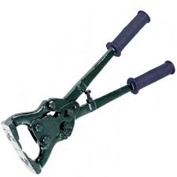
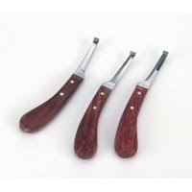
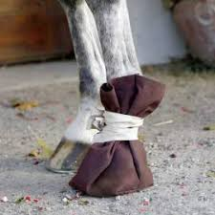
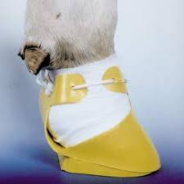
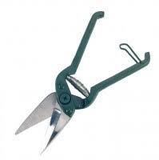

Unelte, echipamente pentru îngrijire

Slide 6
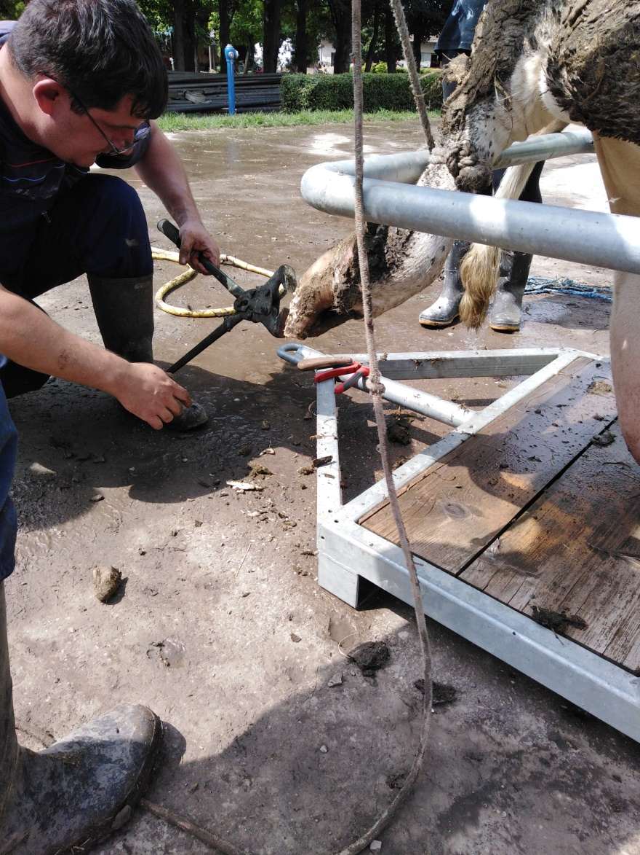
* Ciupiți partea crescută excesiv cu un clește

Slide 7
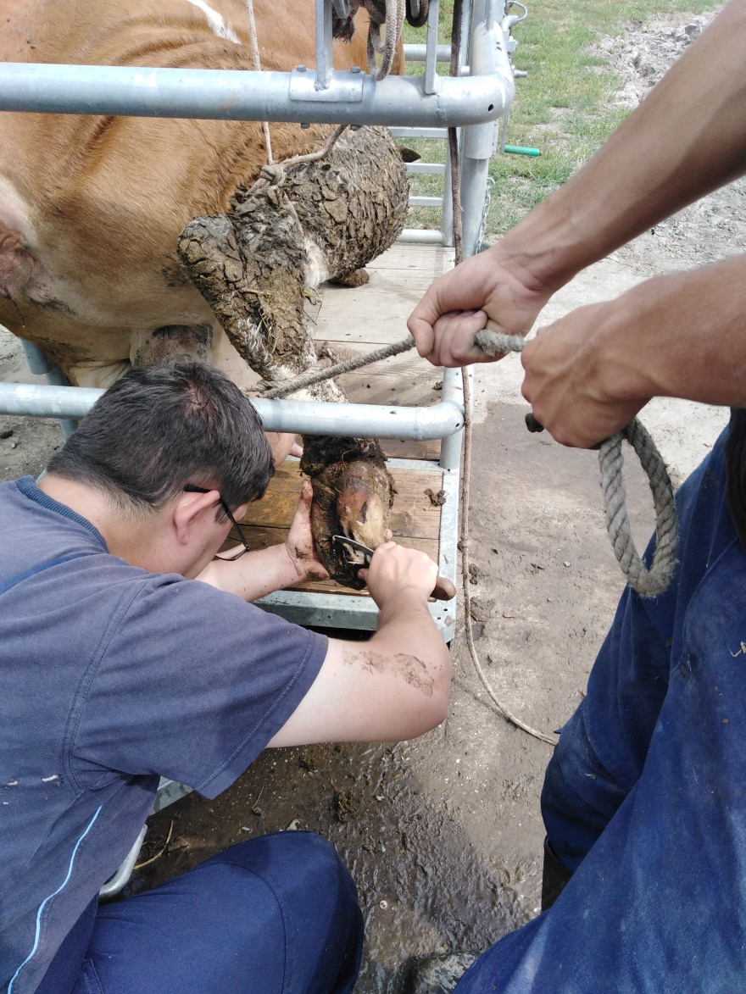
* Curățați unghia în cerc cu un cuțit

Slide 8
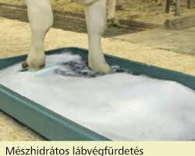
* Ha szükséges lábvégfürdetést alkalmazunk

Slide 9
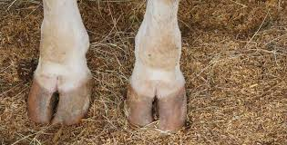
Rezultate

